Slide 1
الحَجّ
Dr. Ehab Atta

Slide 2
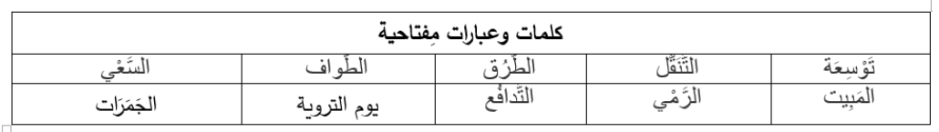

Slide 3
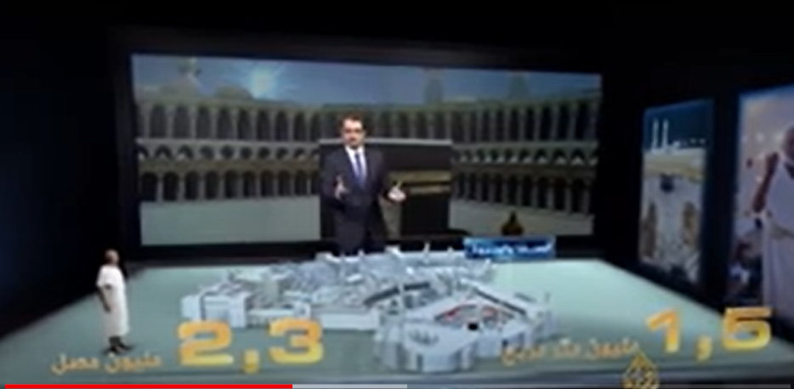
https://www.youtube.com/watch?v=gjUfAdjzJEs

Slide 4
بيت الله الحرام في مكة المكرمة، مقصد الحجاج في كل عام. يؤدي حجاج بيت الله الحرام مناسكهم في منطقة المشاعر المقدسة الممتدة بين بيت الله الحرام في مكة المكرمة إلى صعيد عرفات، مرورا بمشعرَيْ منى ومزدلفة. هذه المنطقة تقع في دائرة يقدَّر نصفُ قطرِها بنحو عشرين كيلومتر.
يمكن للحجاج الانتقال بين المشاعر المقدسة باستخدام قطار المشاعر الذي يستوعب أكثر من سبعين ألف حاج في الساعة. وتمر محطاته بين مكة ومنى فمزدلفة إلى عرفات. كما يمكنهم التنقل بواسطة الحافلات والسيارات عبر الطرق المخصصة لها، إضافة إلى خط سير خاص بالمشاة.
يبدأ الحجاج مناسكهم في الحرم المكي بالطواف حول الكعبة المشرفة، والسعي بين الصفا والمروة.
وقد شهد الحرم التوسعة الثالثة وهي أكبر توسعة في تاريخه؛ إذ أضحت مساحته الإجمالية تقدَّر بنحو مليون ونصف مليون متر مربع، ليستوعب أكثر من مليونين وثلاثمائة ألف مصل.
يتجه الحجاج بعد ذلك إلى منى لقضاء يوم التروية في الثامن من ذي الحجة. تبعد منى حوالي خمسة كيلومترات عن الحرم المكي.

Slide 5
في التاسع من ذي الحجة يوم عرفات، يقطع الحجاج مسافة تقدر بحوالي عشر كيلومترات من منى إلى صعيد عرفات لأداء ركن الحج الأعظم. تبلغ مساحة عرفات أكثر من عشرة كيلومترات مربعة.
مع غروب شمس يوم عرفة، يتوجه الحجاج إلى مزدلفة للمبيت فيها. تبعد مزدلفة حوالي سبعة كيلومترات عن عرفات، وتبلغ مساحتها نحو اثني عشر كيلومترا وربع كيلومتر مربع.
بعد فجر يوم العيد، يتوجه الحجاج إلى منى، ويقطعون مسافة تقدر بحوالي خمسة كيلومترات. يرمون في اليوم الأول جمرة العقبة الكبرى فقط. أما في الأيام الثلاثة التالية - وهي أيام التشريق - فيرمي الحجاج الجمرات الثلاث. يبدأون من الجمرة الصغرى، فالوسطى التي تبعد عن الصغرى نحو مائة وخمسة وثلاثين مترا، ثم الكبرى التي تبعد عن الوسطى نحو مئتين وخمسة وعشرين مترا.
وقد أقامت السلطات السعودية في تلك المنطقة مشروع منشأة الجمرات الذي مكَّن الحجاج من أداء شعيرة الرمي في أي من طوابقه الأربعة، إضافة إلى الطابق السفلي. وتستوعب تلك الطوابق حوالي نصف مليون حاج في الساعة. وساهم بناء المنشأة في حل مشكلة التدافع التي كانت أحيانا ما تقع في سنوات مضت.

Slide 6


